Slide 1
MENTOR.
Dinâmica de
Equipes
MOBILIZAR.
MULTIPLICAR.
Curso 2.5.1

Slide 2
A Grande Idéia de DEUS
¹ Como é bom e agradável quando os irmãos convivem em união!
² É como óleo precioso derramado sobre a cabeça, que desce pela barba, a barba de Arão, até a gola das suas vestes.
³ É como o orvalho do Hermom quando desce sobre os montes de Sião. Ali o SENHOR concede a bênção da vida para sempre.
- Salmo 133

Slide 3
Provérbios 27:17
Assim como o ferro afia o ferro, o homem afia o seu companheiro.
Eclesiastes 4:9-12
Dois são melhores
do que um

Slide 4
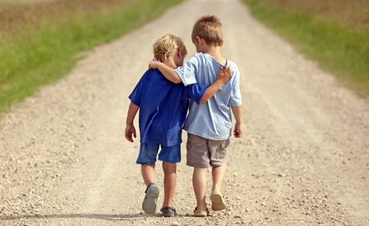
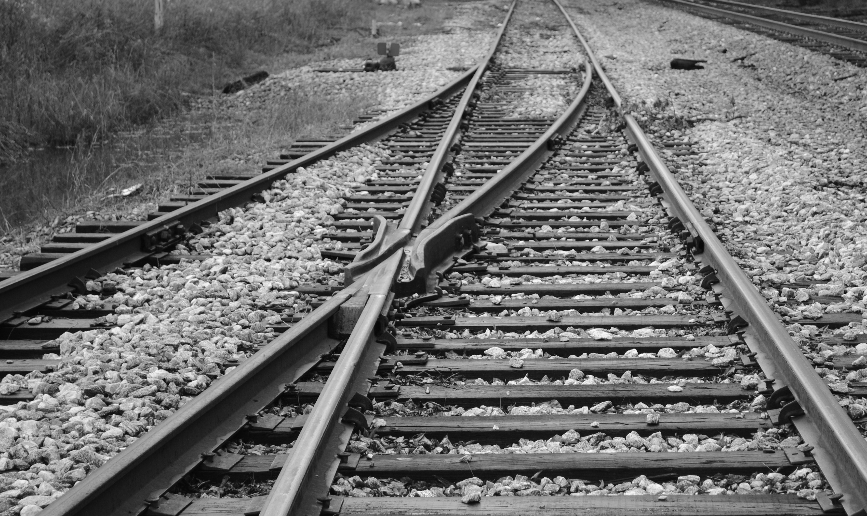
Lucas 10:1-7
Se foram de dois em dois
João 17:20-23
Que todos sejam um

Slide 5
Uma Equipo é...
Um grupo comprometido e organizado de pessoas que precisam um do outro para realizar um propósito comum.

Slide 6
4 principais componentes de uma equipe
Comprometido: é definido como o ato de unir-se a um grupo de pessoas para realizar uma visão específica.
Organizado: Somos formados em uma estrutura eficiente e unida
Interdependência: Sinergia, separados somos mais fracos do que juntos
Um Proposito: Cada membro da equipe assume e compreende para uma conclusão bem sucedida das metas e da visão da equipe.

Slide 7
Comprometido
Quem? = Todos que fazem parte da equipe
Que = A Visão

Slide 8
Comprometido
Que? = A Visão
“Uma visão é “Uma clara e desafiadora imagem do futuro.”
-Aubrey Malphurs
“A visão é clara quando alguém que é parte do ministério entender bem o suficiente para articulá-la com outra pessoa.”
-Aubrey Malphurs

Slide 9
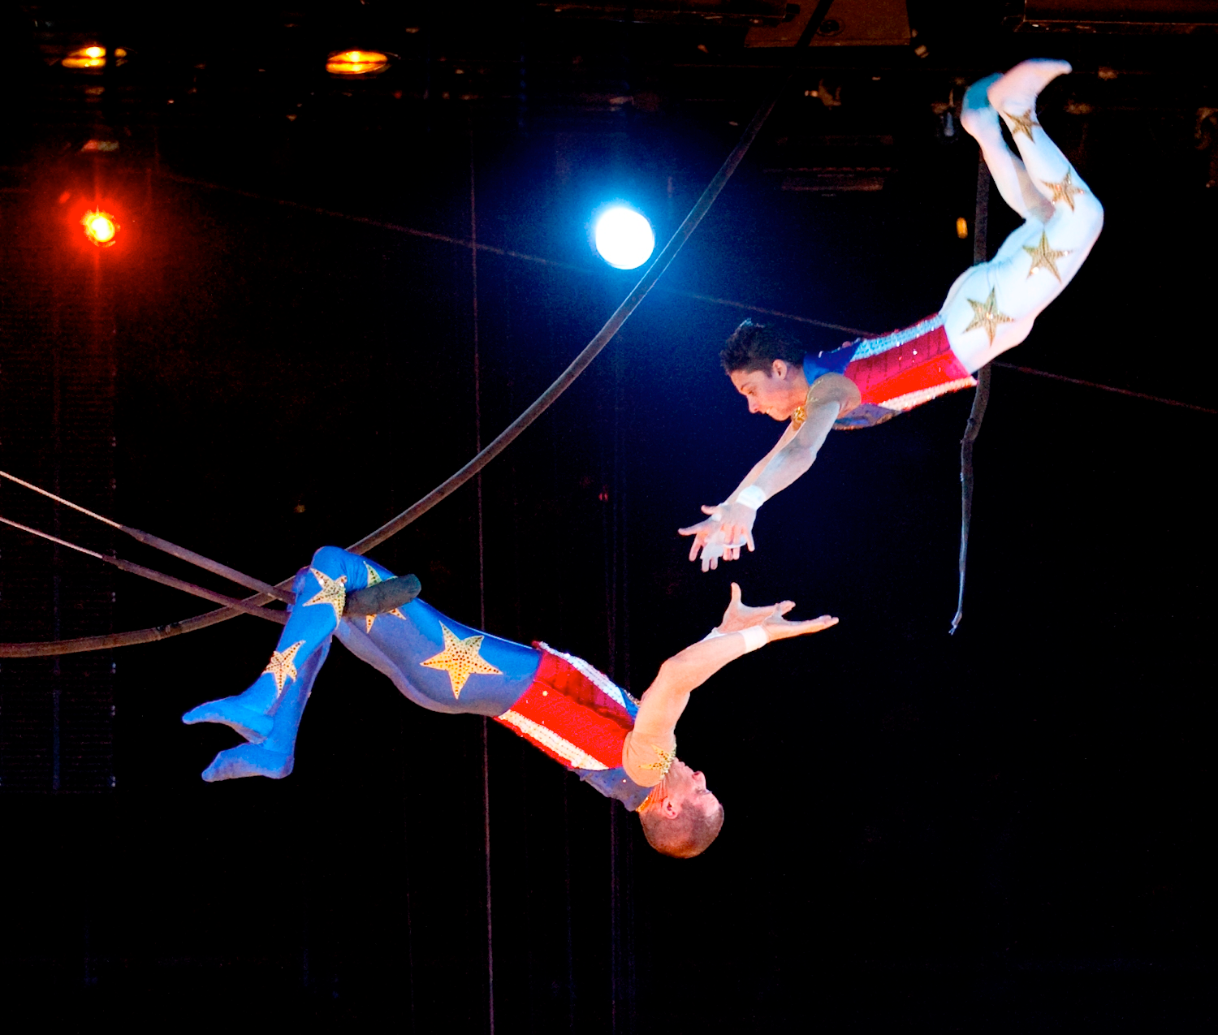
Comprometido
A Quem? = Minha Equipe
“Do compromisso individual a um esforço conjunto - isso é o que faz uma equipe funcionar, uma empresa funcionar, uma sociedade funcionar, uma civilização funcionar.” Vince Lombardi

Slide 10
Comprometido
Dois ingredientes que ajudam a produzir e manter o compromisso.
1. Vulnerabilidade com confiança
2. Pacto

Slide 11
Confiança
“A Confiança é a dependência ou a confiança de que uma pessoa ou grupo que irá atender as nossas expectativas. Quando as pessoas não conseguem satisfazer as nossas expectativas a confiança é quebrada, assim como a desilusão de resultados, tornando mais difícil a confiança no futuro. Ou seja, a confiança é difícil de adquirir e muito fácil de perder." Jay Desko
Se demonstra confiança quando mostra para outros no time que voce é disposto a arriscar vulnerabilidade.

Slide 12
Dois Componentes Da Confiança
Confiança
Fé
Risco
Fé de que a minha equipe vai atender às minhas expectativas.
Risco de que eles não vão te decepcionar.

Slide 13
Confiança
“Quando as pessoas confiam em você, eles vão mais fundo, ouvem melhor, e perdoam mais facilmente. Quando a confiança é baixa, há mais resistência, mais medo, e comunicação não funciona bem (porque as pessoas não acreditam uns aos outros).” Joshua Freedman

Slide 14
4 Areas Chaves para poder construir confiança com
sua equipe
“Nosso objetivo é construir uma relação de confiança que conduz e mantém um forte compromisso com os outros. Fazemos isso através do cumprimento das expectativas dos outros em 4 áreas principais.”
Jay Desko

Slide 15
1. Comunicação
“Os membros da equipe devem se comunicar de forma mais aberta do que normalmente fariam na vida cotidiana. Deve haver honestidade em todas as pontas da equipe, pois reter a verdade poderia danificar a integridade da equipe. Os membros da equipe devem sempre compartilhar informações e sentimentos entre si. Isto permite a total confiança entre os membros.” Alan Bass

Slide 16
2. Caráter
O que é?
Ação que você toma para realizar os valores, a ética e a moral em que você acredita.
2. “Coerência entre o que você diz que vai fazer e que você realmente faz.” www.characterunlimited.com
O SENHOR, contudo, disse a Samuel: “Não considere sua aparência nem sua altura, pois eu o rejeitei. O SENHOR não vê como o homem: o homem vê a aparência, mas o SENHOR vê o coração.”
1 Sam. 16:7

Slide 17
O que destrói caráter
Deshonestidade
Provérbios 12:22
O SENHOR odeia os lábios mentirosos, mas se deleita com os que falam a verdade.

Slide 18
O que destrói caráter
Falta de Consistência
Quando um homem fizer um voto ao SENHOR ou um juramento que o obrigar a algum compromisso, não poderá quebrar a sua palavra, mas terá que cumprir tudo o que disse.
Números 30:2

Slide 19
3. Concernir
A preocupação constrói a confiança quando os outros vêem que estamos interessados neles.
Nada façam por ambição egoísta ou por vaidade, mas humildemente considerem os outros superiores a si mesmos. 4 Cada um cuide, não somente dos seus interesses, mas também dos interesses dos outros.
Filipenses 2:3-4

Slide 20
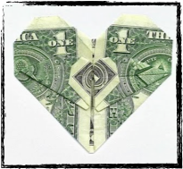
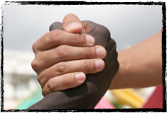
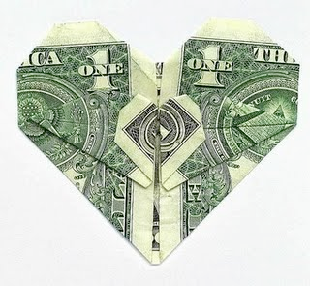
A verdadeira preocupação com a minha equipe se manifesta no tempo gasto, nos recursos gastos, no esforço despendido com suas vidas.

Slide 21
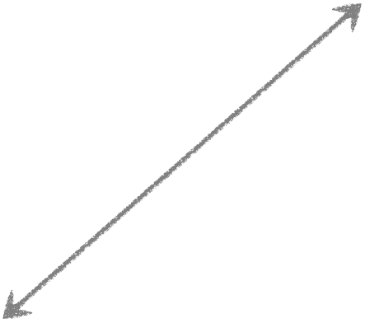
4. Competência
À medida que satisfazemos as expectativas, , demonstrando competência, podemos crescer em confiança ou a perdemos por incompetência.
Competência Alta
a
ç
n
a
i
f
n
o
Quanto maior a percepção de competência, maior a confiança.
C
Competência Baixa

Slide 22
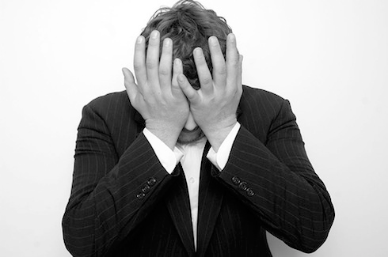
Nós frustramos as pessoas quando levamos elas à incompetência, colocando-os em funções onde há falta de capacidade e dons.
E ele designou alguns para apóstolos, outros para profetas, outros para evangelistas, e outros para pastores e mestres, 12 com o fim de preparar os santos para a obra do ministério, para que o corpo de Cristo seja edificado. Efesios 4:11-12

Slide 23
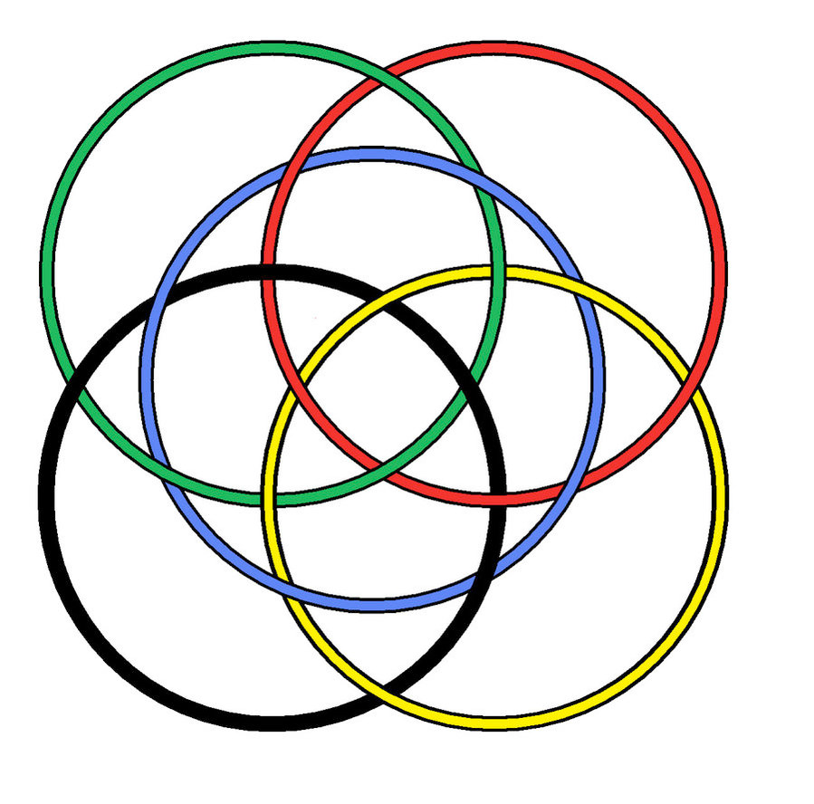
Viver em Aliança
“"Aliança é um acordo entre duas ou mais partes, que envolve uma troca de pontos fortes e fracos.” David Maxwell

Slide 24
Viver em Aliança
Ingredientes de um Pacto de Relacionamento
1 Samuel 18:3-4
Provisão
Proteção
Personalidade

Slide 25
Viver em Aliança
A Provisão- O que é meu é seu
Como parte da equipe, trato de providenciar as
necesidades emocionais, espirituais, y físicas da equipe.

Slide 26
Viver em Aliança
A Proteção- Seus inimigos/desafios são meus
Vou ser o primeiro pra defender voce e sua reputação em frente dos outros. Pode confiar em mim para ficar não só ao seu lado, mas também em frente de ti.

Slide 27
Viver em Aliança
Sua Personalidade - Voce é minha segunda pessoa
Voce tem os mesmos direitos e privilégios que tenho como pessoa e como parte da minha equipe, eu lhe trato como voce trata os outros, como me trato a mi mesmo.

Slide 28
4 principais componentes de uma equipe
Comprometido: é definido como o ato de unir-se a um grupo de pessoas para realizar uma visão específica.
Organizado: Somos formados em uma estrutura eficiente e unida

Slide 29
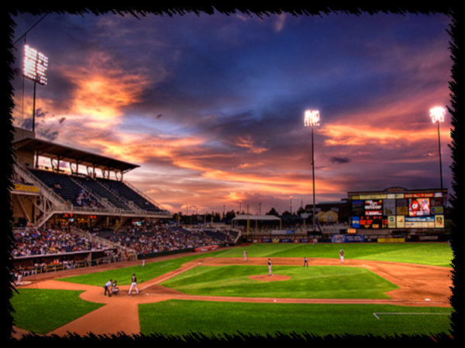
Posições e Regras
Para a equipe de béisbol funcionar corretamente necesita ser organizado.

Slide 30
Organizado
Nós somos formados em uma estrutura eficiente e em união
Funções
Processos
Equipes trabalham melhor quando há um equilíbrio de responsabilidades e de funções, trabalhe para gerenciar seus pontos fortes e suas fraquezas.
Equipes trabalham melhor quando há processos que guiam e protegem suas interações uns com os outros.
Text

Slide 31
1 Corintios 12:7-11
A cada um, porém, é dada a manifestação do Espírito, visando ao bem comum. 8 Pelo Espírito, a um é dada a palavra de sabedoria; a outro, pelo mesmo Espírito, a palavra de conhecimento; 9 a outro, fé, pelo mesmo Espírito; a outro, dons de curar, pelo único Espírito; 10 a outro, poder para operar milagres; a outro, profecia; a outro, discernimento de espíritos; a outro, variedade de línguas; e ainda a outro, interpretação de línguas. 11 Todas essas coisas, porém, são realizadas pelo mesmo e único Espírito, e ele as distribui individualmente, a cada um, como quer.

Slide 32
Por que Funções?
1.
É muito raro que uma pessoa está capaz em todas as areas que precisam ser cobertas em uma equipe.
2.
Nossos dons e habilidades se dão para complementar aos outros.
3.
Todo mundo participa no ministério!
4.
Quando as expectativas são claras, existe menos
espaço para o conflito.

Slide 33
Processos
Os Procesos da Equipe podem ser dividido
em duas partes
1. Documentos:
2. Procedimentos:

Slide 34
Documentos
Ajudam a equipe a medir e orientar suas interações através de normas e práticas previamente acordados.
Estrutura da equipe
Pacto da equipe
Regras da participação

Slide 35
Procedimentos
Proporcionar liberdade e segurança para os membros da equipe, porque eles sabem as diretrizes reconhecidas para os momentos de interação.
Reuniões da equipe
Tomada de decisão
Gerenciamento de conflito

Slide 36
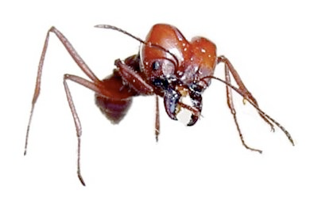
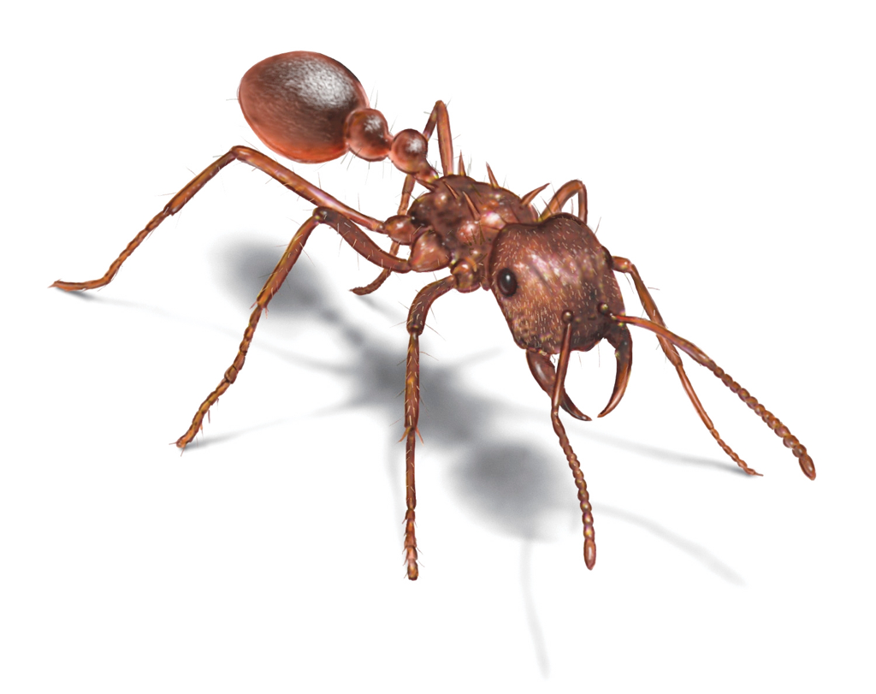
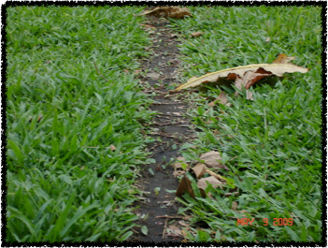
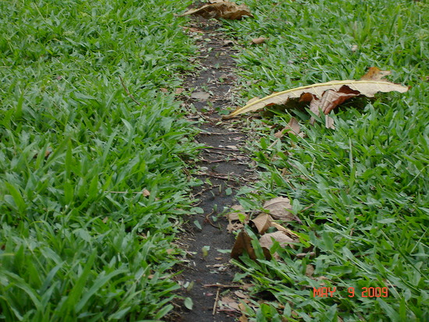
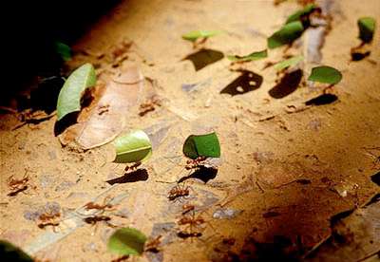
Provérbios 30:25

Slide 37
4 principais componentes de uma equipe
Comprometido: é definido como o ato de unir-se a um grupo de pessoas para realizar uma visão específica.
Organizado: Somos formados em uma estrutura eficiente e unida
Interdependência: Sinergia, separados somos mais fracos do que juntos

Slide 38
“O propósito de uma equipe é fazer as forças de uma pessoa efetivas e suas fraquezas irrelevantes.”
Peter Drucker

Slide 39
Sinergia ocorre quando em nosso relacionamento de equipe nós trabalhamos para o benefício dos outros membros da equipe. Um perde-se no processo de realizar a pretendida visão de muitos.

Slide 40
Sinergia
+
+
+
+
=
1 Corintios 12:12-30, Eclesiastés 4:12

Slide 41
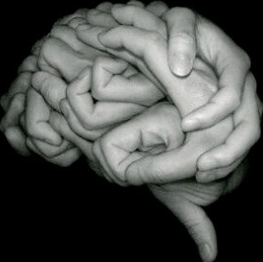
Sinergia, sozinhos somos mais fracos do que juntos

Slide 42
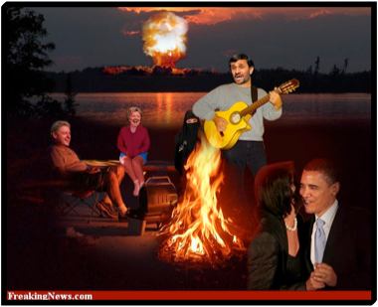
A força de uma equipe não deve ser medido por sua habilidade de dar bem com outros ou evitar conflito.

Slide 43
“Se você quiser ser progressivamente melhor: Seja competitivo.
Se você quer ser exponencialmente melhor: Seja cooperativo.”
-Autor Desconhecido
Progresivamente
1+1=2
Exponencialmente
1+1=100

Slide 44
Ecclesiastes 4:12
Um homem sozinho pode ser vencido, mas dois conseguem defender-se. Um cordão de três dobras não se rompe com facilidade.

Slide 45
O Parasito da Equipe

Slide 46
4 principais componentes de uma equipe
Comprometido: é definido como o ato de unir-se a um grupo de pessoas para realizar uma visão específica.
Organizado: Somos formados em uma estrutura eficiente e unida
Interdependência: Sinergia, separados somos mais fracos do que juntos
Um Proposito: Cada membro da equipe assume e compreende para uma conclusão bem sucedida das metas e da visão da equipe.

Slide 47
Propósito Comúm
Acontece quando……..
Quando sou capaz de compartilhar a visão da equipe como se fosse minha visão pessoal
Quando estou disposto a fazer sacrificios pessoais para ajudar a equipe cumprir a visão
Estou reconhecido pela equipe que faço parte.

Slide 48
Quando a adesão é ausente…..…….
Quando os tempos ficarem difíceis, as pessoas abandonam o navio.
Não há nenhuma defesa em números, alguém está sozinho! !
Quando as decisões são tomadas é muito fácil, basta ir com o fluxo.
Quando a próxima melhor coisa que vem as pessoas saem.

Slide 49
Podemos criar a adesão com cada membro de nossa equipe
Tendo uma visão clara e compartilhada
Criando um ambiente onde os membros sintam-se livre para compartilhar opiniões e sem preocupações ou medo de julgamentos.
Celebrando as vitórias e chorando juntos pelas derrotas.
Mais comunicação!

Slide 50
4 principais componentes de uma equipe
Comprometido: é definido como o ato de unir-se a um grupo de pessoas para realizar uma visão específica.
Organizado: Somos formados em uma estrutura eficiente e unida
Interdependência: Sinergia, separados somos mais fracos do que juntos
Um Proposito: Cada membro da equipe assume e compreende para uma conclusão bem sucedida das metas e da visão da equipe.

